Slide 1



TRO-FIt
AI 비전 기반 노년층 관절 운동 플랫폼
팀: 실마리(박준형, 조영진, 이태균, 한상협)
발표자: 박준형(팀장)

Slide 2











Table of Contents
01
02
03
문제 & 솔루션
시장 & BM
팀 역할 & WBS
04
05
06
개발 현황
향후 계획
Q&A
01

Slide 3

01
02

Slide 4







01
문제 & 솔루션
01
현 사회 문제점
노인 근골격계 질환 및 낙상
기존 헬스케어 한계 및 디지털 소외
초고령사회
03
03

Slide 5







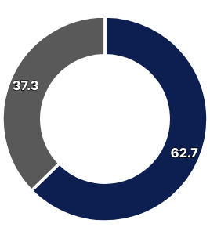


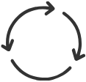
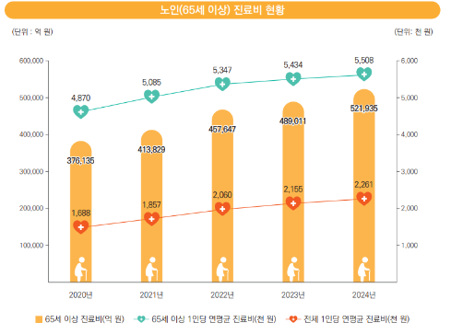
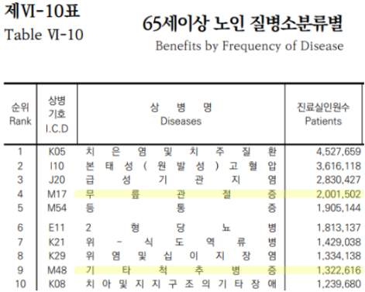
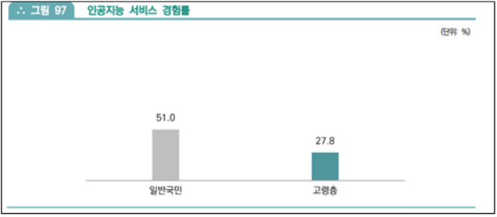
01
문제 & 솔루션
현 사회 문제점
초고령사회
노인 근골격계
질환 및 낙상
기존 헬스케어
한계 및 디지털 소외
초고령사회
노인 인구 비율(65세 이상)
한국
20.3 %
고령자 낙상사고
총 23,561건
일본
29.4 %
04

Slide 6







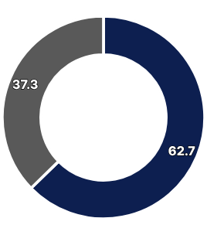






01
문제 & 솔루션
현 사회 문제점
노인 근골격계
질환 및 낙상
기존 헬스케어
한계 및 디지털 소외
초고령사회
초고령사회
노인 인구 비율(65세 이상)
한국
20.3 %
고령자 안전사고
총 23,561건
낙상 사고62.7%(14,778건)
일본
29.4 %
05

Slide 7







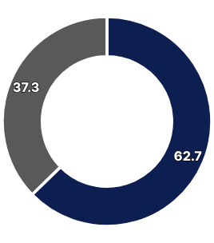


01
문제 & 솔루션
현 사회 문제점
기존 헬스케어
한계 및 디지털 소외
초고령사회
노인 근골격계
질환 및 낙상
초고령사회
노인 인구 비율(65세 이상)
한국
20.3 %
고령자 낙상사고
총 23,561건
일본
29.4 %
06

Slide 8



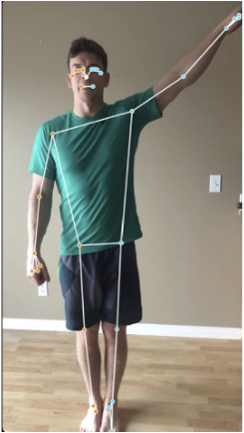
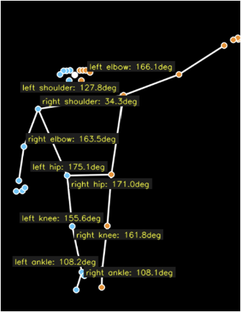

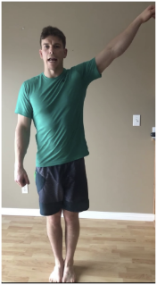


01
문제 & 솔루션
Tro-Fit: AI 비전 기반 고령층 맞춤형 트로트 댄스 운동 플랫폼
관절 측정
각도 계산&진단
맞춤 운동 안무 생성
07

Slide 9























01
문제 & 솔루션
솔루션
초고령사회
노인 근골격계
질환 및 낙상
기존 헬스케어
한계 및 디지털 소외
초고령사회
자가 진단
정밀 관절 각도
비동기 분리
가정 내 예방
적정 안무
배터리 최적화
의료비 절감
08

Slide 10

02
09

Slide 11







02
시장&BM
시장 & BM
정책적 근거
B2G 공급 프로세스
기대 효과
2026.03.27
돌봄통합지원법 시행
지자체 중심의 플랫폼 유통
요양시설 입소 예방 및 부양 경감
229개 시군구 전면 시행
지자체의 TRO-FIT 사용권 구매
요양시설 입소율 9.4%p 감소
건강관리 노인 운동 프로그램 연계
주민센터 서비스 신청
요양병원 입원율 4.6%p 감소
전국 보편 서비스 타겟
(소득 제한 없이 신청 가능)
어플 설치 및 사용법 교육
보호자 부양 부담 75.3% 감소
10

Slide 12

03
11

Slide 13





03
팀 역할&WBS
팀 역할
박준형(팀장)
PM & AI
조영진
이태균
한상협
Vision AI & RAG
Backend & LLM
Frontend & Cloud
12

Slide 14
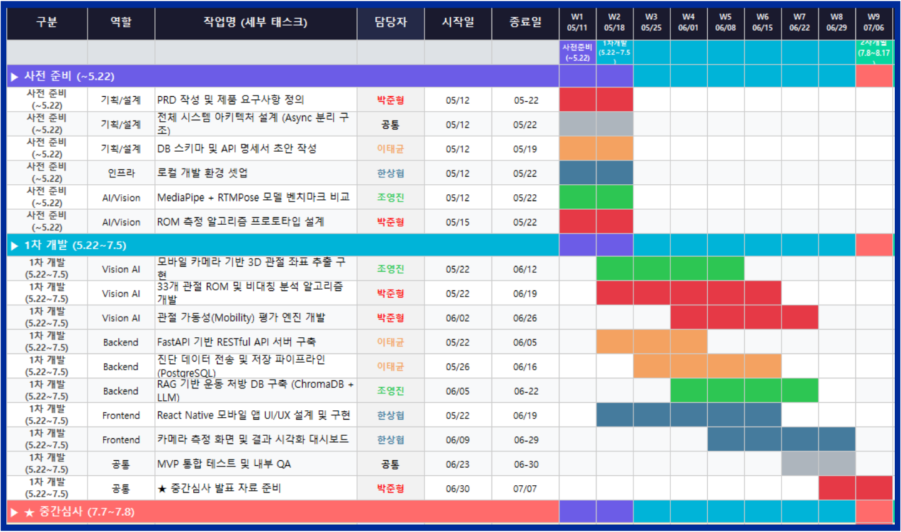
03
팀 역할 & WBS
WBS
13

Slide 15

04
14

Slide 16











04
개발 현황
SW 아키텍쳐
AI & RAG
Client
AI & RAG
API & DB
1. 온디바이스 AI 좌표 추출
2. 좌표 데이터(JSON) 전송
FastAPI
카메라 촬영
3D 관절 좌표 추출
API 서버 수신
3. 좌표(JSON) 저장
7. 최종 결과 반환
6. 판정 결과 전달
4. 관절 움직임 판정 요청
5. Normal/Warning/Critical
결과(json) 전달
RAG 대조 및 결과 판정
분석 결과 저장
15

Slide 17
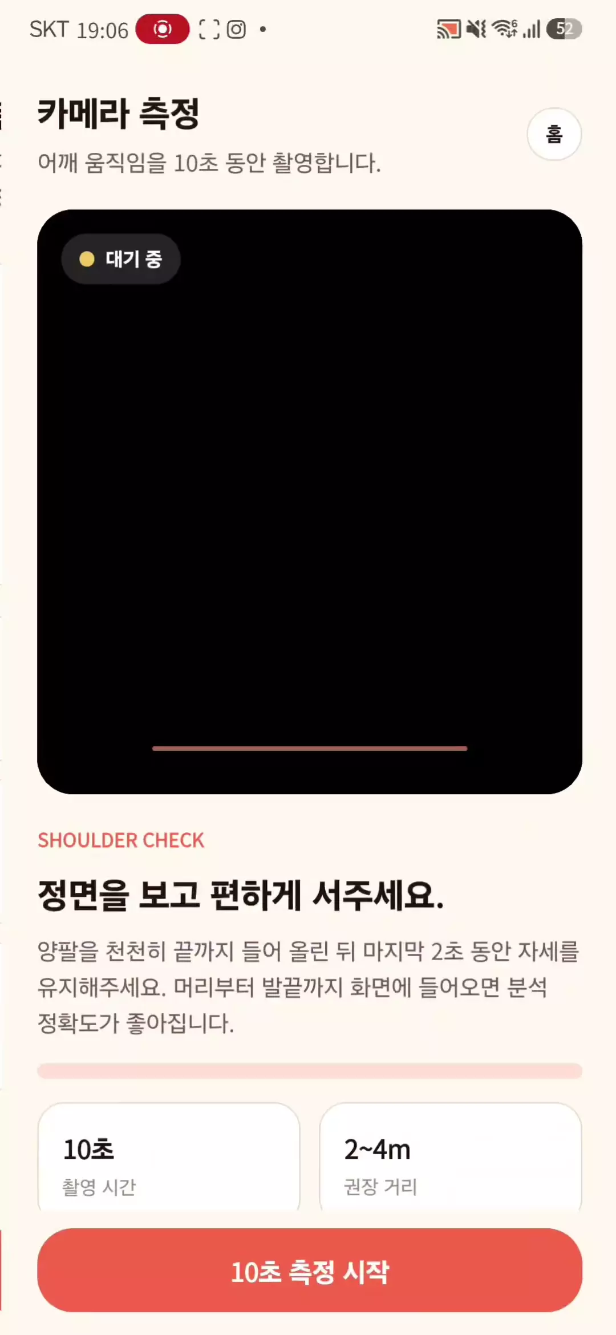
04
개발 현황
MVP 영상
16

Slide 18

05
17

Slide 19





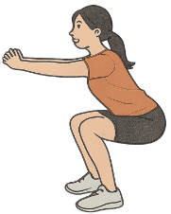




05
향후 계획
2차 개발 항목
01
[AI 연동] RAG & LLM 파이프라인 구축
관절 판정 결과(Chroma DB) 및 측정 데이터를 GPT API와 연동
02
[맞춤 안무] 취약 부위 타겟팅 안무 생성
분당서울대병원 및 보건복지부 '어운완' 자료 기반
Hard
03
[동적 조절] 피드백 기반 난이도 자동 조절
피드백(쉬움/보통/어려움) 수집 및 익일 안무 강도 반영
Normal
04
[플랫폼 확장] 스마트폰-스마트 TV 연동
스마트폰 측정 및 스마트 TV 대화면 시청 환경 분리 구축
Easy
18

Slide 20






Q&A
19

